Slide 1
Tvm auto schedule
2022/3/22 shankun

Slide 2
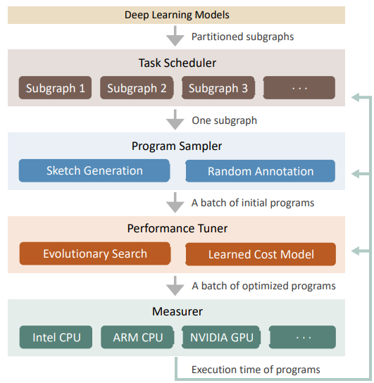
AutoTvm2.0 auto schedule step
Partitioned subgraphs ex: (conv + bn + relu) as a sub
Select the top revenue maximization subgraph to optimize
Generate some sketches and initialize random parameters
Search a set of parameters
Measure and select the top k state to next round

Slide 3
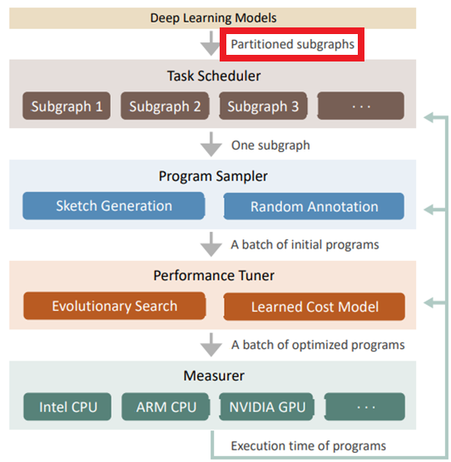
Partitioned subgraphs

Slide 4
Partitioned subgraphs
Partitioned subgraphs：
1.初始化groups
简单地把每个Node初始化为一个Group
2.建立支配树
在做 Fuse 之前，TVM 对每个 Relay Op 注册了一个称为 TOpPattern 的属性, 描述了 TVM 的 Fuse 规则，比如 kOutEWiseFusable Op 只能融合后续的 kElemWise Op
这样从整图的DAG中构建后序支配树，得到每个节点的支配节点
3.融合groups
检查每个Node到其支配点的这些Node是否符合融合条件，如果符合就对其进行融合
这样最终的group就是一个个的subgraph

Slide 5
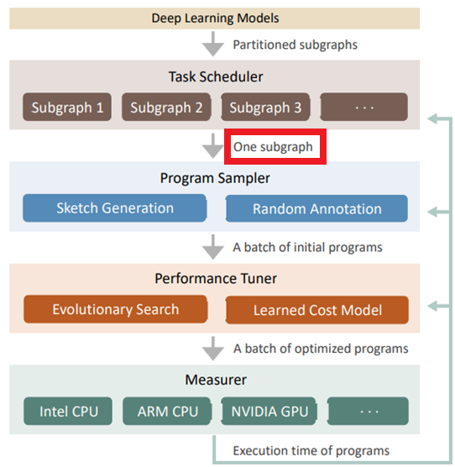
Select one subgraph to optimize

Slide 6
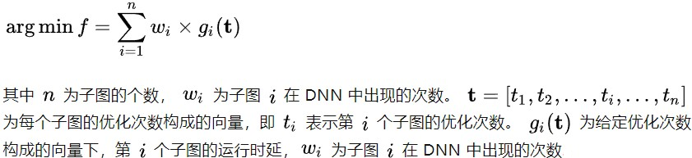
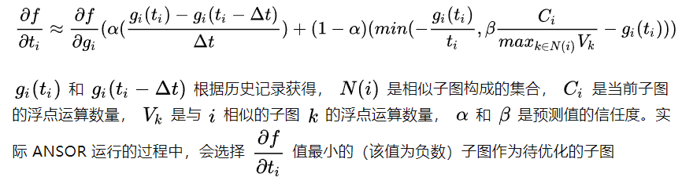
Select one subgraph to optimize
Select subgraph to optimize：
选择优化效果明显的子图进行优化 ，目标函数定义:
采用梯度下降的方法,根据链式法则，选取目标子图:

Slide 7
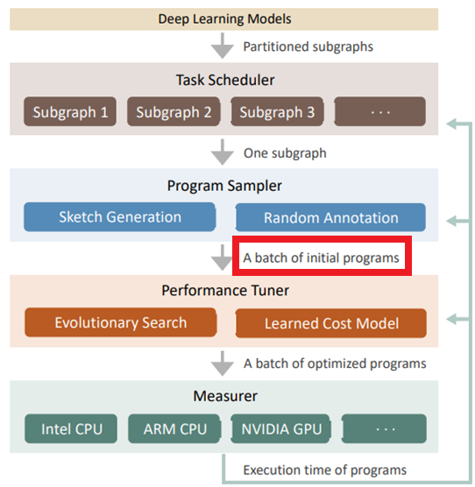
Generate sketches

Slide 8
Generate sketches: 0
Generate sketches ： AccessAnalyzer
静态分析，DAG的每个算子都有is_simple_access、needs_multi_level_tiling等属性，这些属性决定了在此算子上生成sketch时候可选的策略；
这些属性是根据算子本身计算特性、输入、输出和内存复用等情况决定；
特征 | 说明
IsStrictInlinable | 输入和输出的维度是否是一一对应的，且语句中不含有 if-then-else 等特殊的表达式
HasDataReuse | 在计算输出数据时，输入的数据是否被重复使用
HasFusibleConsumer | 后面的算子是否可以和该算子融合
HasMoreReductionParallel | 该算子主要为 reduce 操作，这种情况是否需要用 rfactor 调度原语

Slide 9
Generate sketches : 1
Generate sketches ：apply schedule operate
从后向前遍历拓扑排序生成的计算队列，根据算子的特征为算子选择调度策略:
派生规则 | 触发条件 | 策略选择
1. Skip | \ | \
2. Always Inline | 无数据复用的简单算子 | compute_inline
3. Multi-level Tiling | 有数据复用的算子 | fuse, split
4. Multi-level Tiling with Fusion | 数据复用算子和简单算子融合 | fuse, split, compute_at
5. Add Cache Stage | 数据复用算子的输入、输出 | cache_read, cache_write
6. Reduction Factorization | 存在 Reduce 操作，且算子的 Spatial axis 迭代次数较少 | rfactor

Slide 10
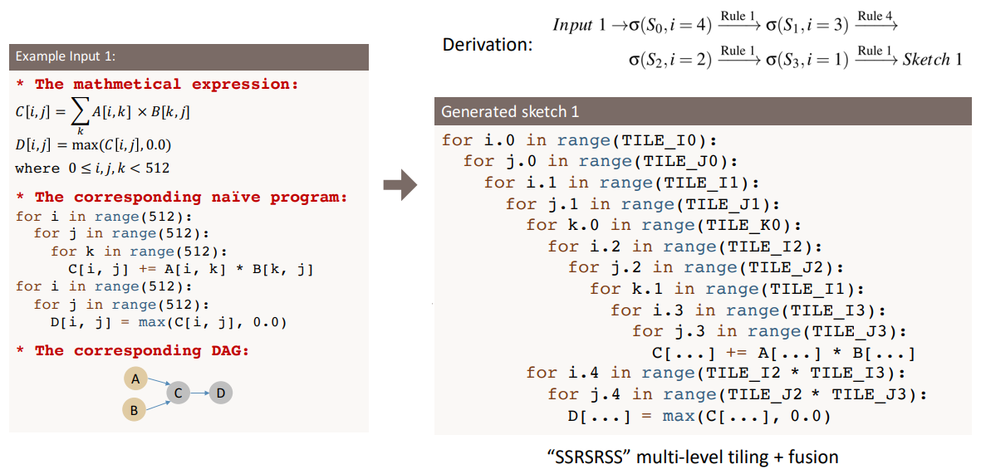
Generate sketches : 2
Generate sketches ：example

Slide 11
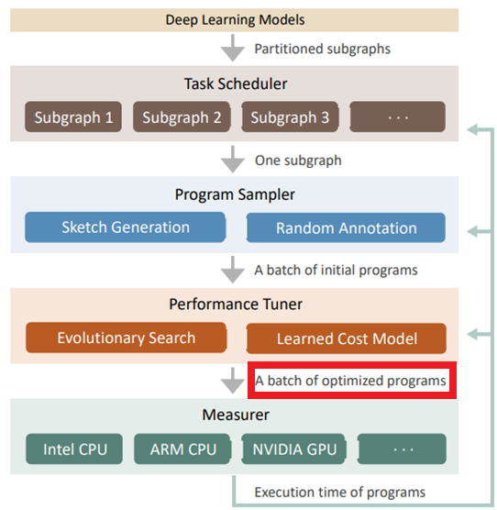
Search a set of parameters

Slide 12
Search a set of parameters : 0
Search a set of parameters: random initialize population
Sketch 虽然生成了代码的结构，但是一些细节还没有确定，如：
GPU thread bind
for 循环的 unroll、vectorize、parallize
Split 的 factor
详细的S-TIR schedule primitives, 参考tvm源码tvm/python/tvm/auto_scheduler/ loop_state.py
包含: fuse、split、rfactor、storage-align、vectorize、unroll、bind、reorder、cache-read、cache-write 等等
Annotation 会随机确定上述内容，生成完整的代码。Annotation 只负责随机的生成代码，并不会考虑性能，性能由 Evolutionary Search 来保证；

Slide 13
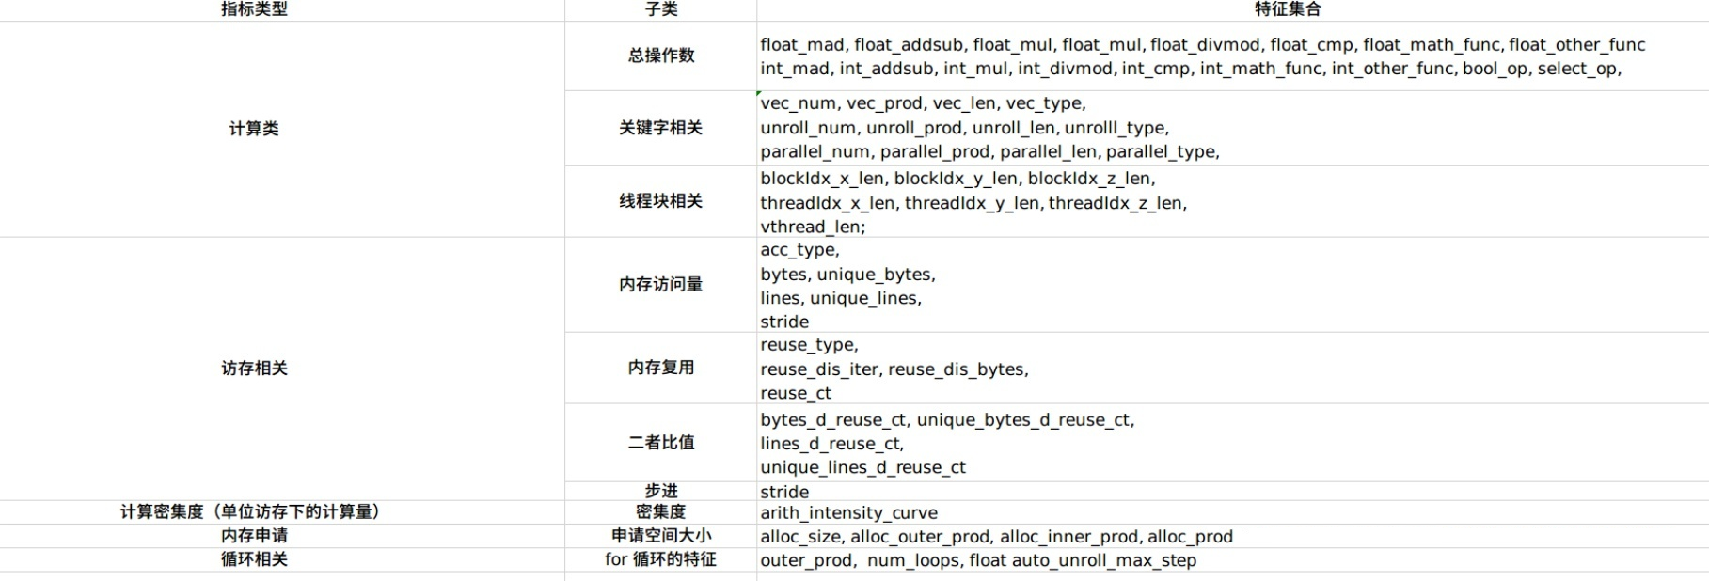
Search a set of parameters : 1
Search a set of parameters: FeatureSet
训练获得的 XGBoost Tree 可以大致确定代码的好坏,并且花费的时间更少。
为了评定 Annotation 生成的代码的性能，ANSOR 对每个算子的实现提取了如下特征来训练模型；
tvm source code feature.cc struct FeatureSet:

Slide 14
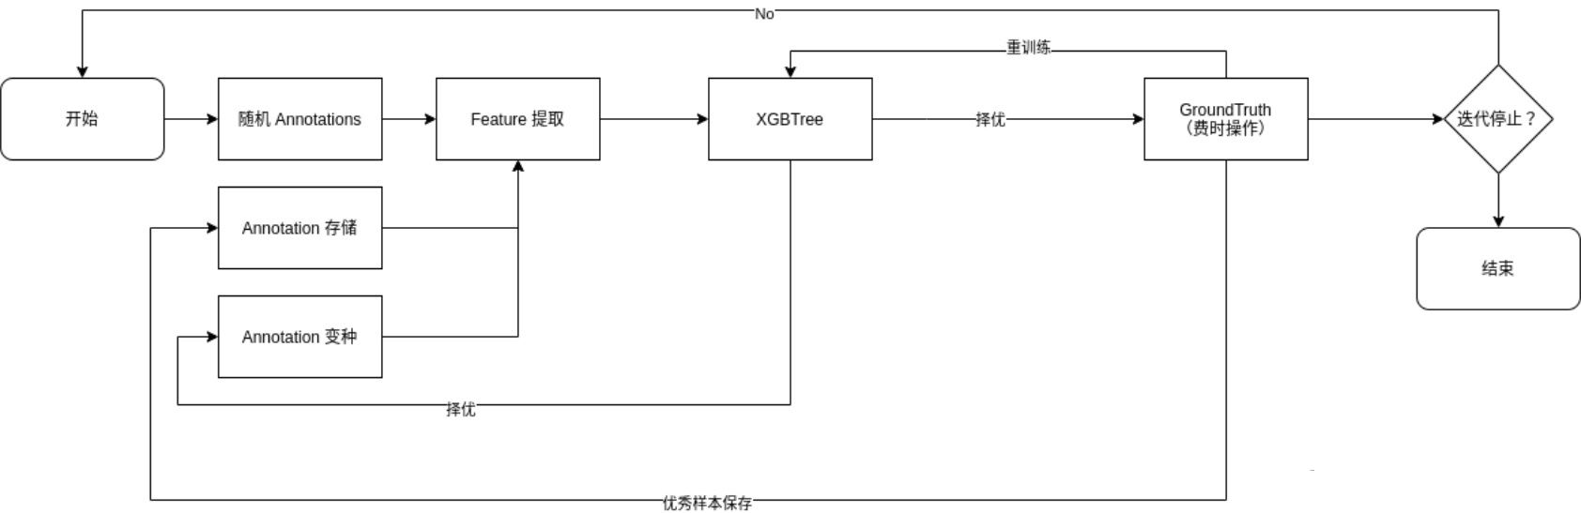
Search a set of parameters : 2
Search a set of parameters: EvolutionarySearch
ANSOR 训练了一个 XGBoost Tree 对代码的性能进行评估
特征提取的输入有三个来源：
随机的 Annotation，保证了样本的丰富性。
迭代中获取的优秀样本，有助于训练得到更准确的 XGBTree 。
优秀样本的变种，好的样本的 “突变” 往往会更容易获得好的样本，因此对好样本参数进行微调的方式扩充样本集。
提取的特征会用来训练 XGBoost Tree，XGBoost Tree 又能对 Annotation 样本进行一次初筛选，将评分高的 Annotation 通过 TVM Runtime 获得 Ground Truth，根据 Ground Truth 就可以选择出优秀的代码实现。

Slide 15
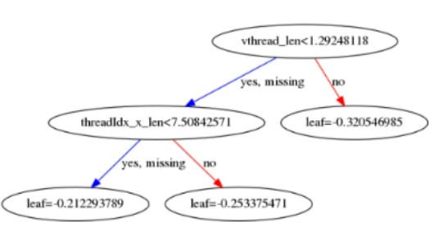
Search a set of parameters : 3
Search a set of parameters: XGBoost Tree Example
一个 Matmul + ReLU + Add 的 Annotation 样本训练出的 XGBoost Tree 如下图所示，
对于矩阵乘法来说，XGBoost Tree 的特征向量是比较稀疏的，起决定性的特征主要有 vthread_len、threadIdx_x_len、blockIdx_x_len 等。

Slide 16
Addition

Slide 17
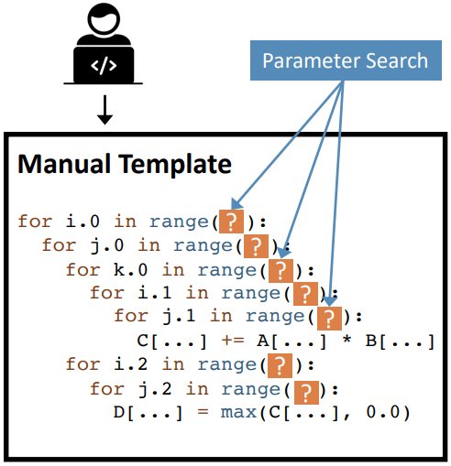
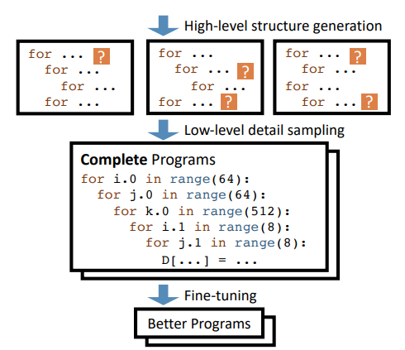
Addition： AutoTvm 1.0 Vs 2.0
AutoTvm2.0 implemented using the paper 《 Ansor Generating High-Performance Tensor Programs 》
AutoTvm1.0 = Manual Template + Parameter Search
AutoTvm2.0 = Auto Generate Template + Parameter Search
下面是两个不同版本tvm的auto schedule的例子:

Slide 18
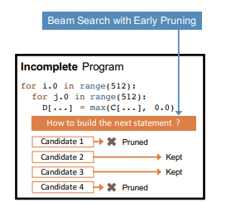
Addition : Halide auto-scheduler
Halide, 通过将程序构造分解为固定的决策序列来定义搜索空间。然后编译器使用诸如波束搜索之类的算法（Beam Search with Early Pruning）来搜索好的决策;
编译器通过依次unfold计算图中的所有节点来构造张量化程序。对于每个节点，编译器就如何将其转换为low-level张量化程序做出一些决策（storage location、tile size等)，当所有节点都unfold后，就构建了一个完整的张量化程序。
缺点:
1. 搜索空间狭窄
由于决策可能选择数量很大，为了使sequential过程可行，这种方法在每个决策后只保留前 k 个候选程序。
2. CostModel评估不准确
在搜索过程中，候选程序是不完整的，因为只有部分计算图被展开或只做出了一些决策。

Slide 19
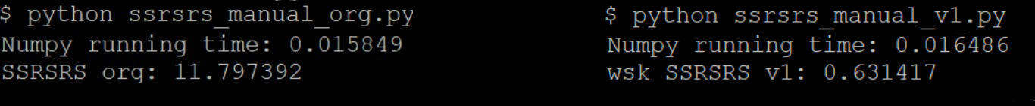
Addition: test ssrsrs rule
Generate sketches的rule3 Multi-level Tiling 在 CPU上以ssrsrs结构展开；
下面是关于ssrsrs结构的例子，以及手工优化一次参数后的版本对比：

Slide 20
Addition： Evolutionary Search Fine-tune
进化操作:
Tile size mutation 此操作扫描程序并随机选择一个tiled循环。 对于这个tiled循环，它将随机选择一个循环将其长度随机除以一个数，并将这个数乘到另外一个循环上。 由于此操作使tile 尺寸的乘积等于原始循环长度，因此变异程序始终有效。
Parallel mutation 此操作扫描程序并随机选择一个已用并行注释的循环。对于此循环，此操作通过融合其相邻循环或者通过一个factor分解此循环来改变并行的粒度。
Pragma mutation 程序中的某些优化由特定于编译器的编译pragma指定。 此操作扫描程序并随机选择一个编译pragma。 对于这个 pragma，这个操作会随机将其变异为另一个有效值。例如，我们的底层代码生成器通过提供一个auto_unroll_max_step=N pragma 来支持最大步数的自动展开。 我们随机调整数字 N。
Computation location mutation 该操作扫描程序并随机选择一个不是多级tiled的灵活节点（例如，卷积层中的填充节点）。 对于这个节点，操作随机改变它的计算位置到另一个有效的节点。（这里个人理解就是Pad可以提前做，不改变Feature Map大小）
Node-based crossover 交叉是通过组合来自两个或多个父母的基因来产生新后代的操作。Ansor 在草图生成和随机注释期间为每个程序保留完整的重写历史，可以将重写步骤视为程序的基因。Ansor 中交叉操作的粒度基于 DAG 中的节点，因为跨不同节点的重写步骤通常具有较少的依赖性。重写之后，会进一步验证合并的程序以保证功能的正确性。验证很简单，因为只使用了一小部分循环转换重写步骤，底层代码生成器可以通过依赖分析来检查正确性。

Slide 21
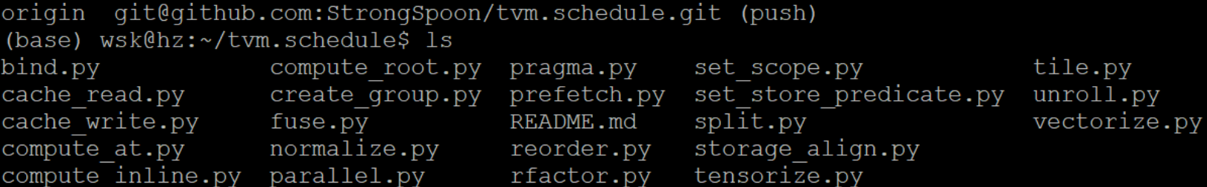
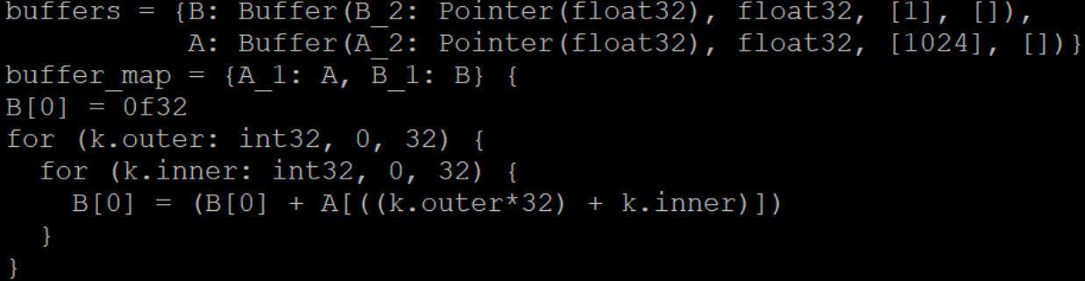
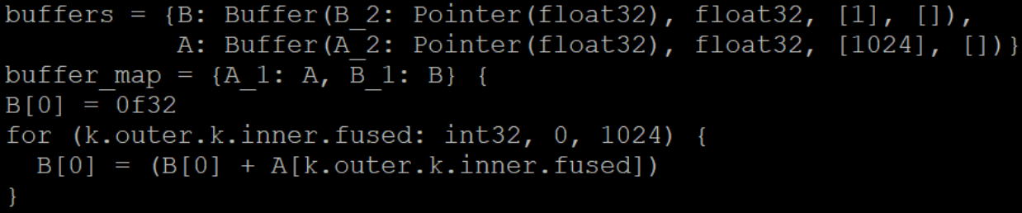
Addition: meta schedule api
Search a set of parameters : 0 章节有提到 tvm的schedule的元操作：
比如fuse.py的操作:

Slide 22
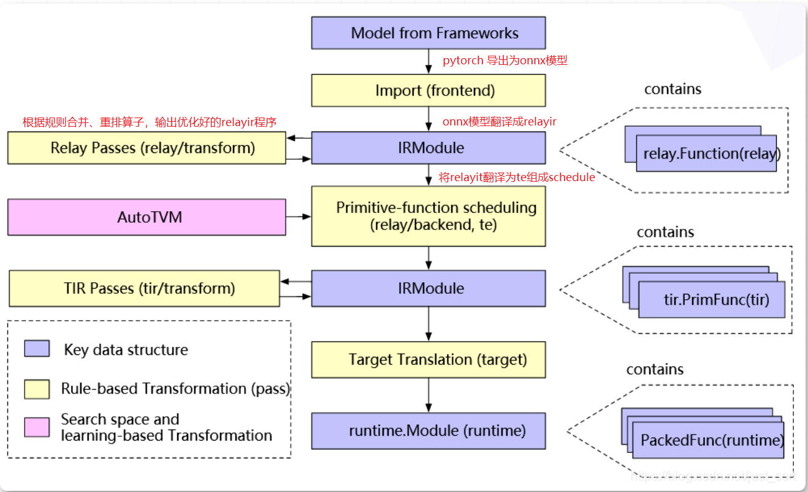
Addition：RelayIR、TE、TIR
TVM 会将前端框架的模型转化成Relay IR，基于Relay IR会进行一些优化pass。然后转化成基于Tensor的表达，并在Tensor 表达的基础上添加schedule 调度。最后会lowering成TIR 并做codegen处理。
TF/PyTorch/ONNX -> Relay -> TE (based on TE schedule) -> TIR -> C++/CUDA

Slide 23
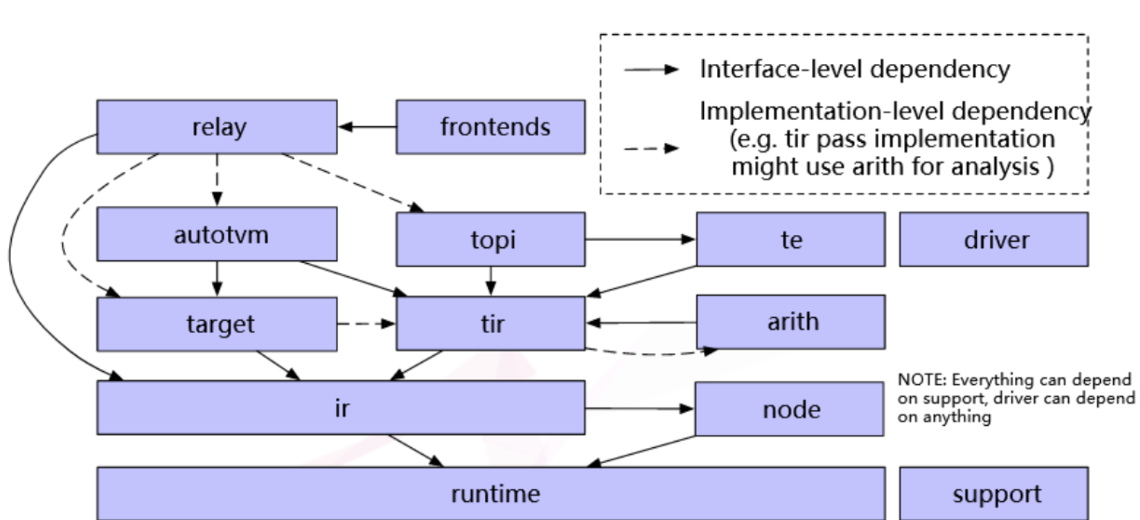
Addition : Tvm 代码组件介绍

Slide 24
Addition : Tvm 代码组件介绍
Support：TVM的一些通用组件，比如socketing，logging等。
Frontends：TVM的前端，完成各种深度学习框架的计算图到Relay IR的转化。
Relay：这是一个high-level 计算图的描述，它有自己的IR表示，用这些IR表示来描述神经网络结构。上面介绍的一些硬件无关的Pass也是基于Relay IR完成的。
AutoTVM/Ansor：可选的自动调优模块。
Topi：这是一个Tensor计算库，里边包含了很多神经网络通用的算子，比如矩阵乘法，点乘，卷积等。我们可以通过这些topi算子来进行计算。
Tir：相对于Relay IR，这个层次的IR更接近底层和硬件实现。
Te：Te表示Tensor Expression，用户可以通过调用te中的函数来构建Tir。（这意味着TVM允许用户直接通过Te来写神经网络）
Node：node是在IR的基础上增加了一些新的特性，可以允许用户对一些函数进行访问，这样就可以实现更复杂的表达函数。
Driver：基于硬件的驱动。
Arith：这个和Tir有关，可以在Tir优化时进行一些分析。
Runtime：runtime封装了图结构的转化，优化，代码生成，以及程序在硬件上的执行，为客户提供一个API接口完成所有的编译过程。
注意一下这个组件交互图中的箭头，「虚线箭头表示组件之间在实现level上有依赖，比如Tir pass在实现上必须依赖arith来分析。而实线箭头表示两个组件在前端level上有依赖关系」，比如Relay IR是依赖于Tir的，因为我们讲过Relay IR会被lower成Tir

Slide 25
Addition：RelayIR 编译为 TE
Lower操作完成从高级算子（relay）到低级算子（TOPI）的转化。
Lower开始于以下代码(src/relay/backend/graph_runtime_codegen.cc)
lower_call实现了将relay算子统一用更底层的的抽象进行了表示。
这种表示中包含了relay算子，以及这个算子的计算方式以及schedule信息。这样就方便后边对其进行schedule优化了。
然后将这些LoweredOutput进行打包成CachedFuncNode，作为后边schedule优化的入参。
在完成内存申请优化之后，VisitExpr对图进行遍历并lower每个relay算子
当存在外部compiler的时候，使用外部compiler进行lower；
如果没有外部编译器，那么TVM将对relay算子转换到TOPI库中算子；
同样会调用LowerInternal函数，首先建立schedule，在Create函数中，首先将inputs都转换成te的算子表示；
然后遍历其它node来实现lower操作，这里lower操作会去调用python中注册的lower_call函数，这个函数位于te_compiler.py里面的select_implementation
select_implementation去选择relay算子的一个TOPI层级的实现方式。同一个relay算子在不同target上有不同实现方式，具体采用哪种方式要依据target的属性。
获得了所有有效implementation之后，会依据两种方式选择，一种是通过auto TVM来自动化搜索最优的实现方式，另外一种在不适用auto TVM工具情况下，会选择plevel最大的implementation。
选择好了implementation之后，就调用的LoweredOutput类建立一个实例

Slide 26
Q&A
参考资料:
https://arxiv.org/pdf/2006.06762.pdf
https://github.com/apache/tvm
https://zhuanlan.zhihu.com/p/390783734
https://zhuanlan.zhihu.com/p/360041136
https://aijishu.com/a/1060000000222107
https://zhuanlan.zhihu.com/p/374516615
https://zhuanlan.zhihu.com/p/343654464
Thanks

